Slide 1
Rozvoj čitateľskej gramotnosti

Slide 2
POZITÍVNE ROZPRÁVKY Michaela Pribilincová Tajomstvá šťastných detí „Robíme detský svet krajším."
I.TRIEDA

Slide 3
Sú to prvé a zatiaľ jediné rozprávky, ktoré
v sebe majú vložené techniky
z neurolingvistického programovania (NLP), ktorých účinnosť je vedecky dokázaná a môžu deťom napríklad pomôcť rýchlejšie sa uzdraviť, zvládať stres alebo upriamiť svoju pozornosť
na to, čo si želajú.

Slide 4
Pozitívne rozprávky majú v sebe pozitívny odkaz a tajomstvá, ktoré môžu deti bežne v praxi používať. Ponúkajú riešenia rôznych problémov a základné techniky z NLP aby deti ľahšie zvládali záťažové situácie v živote.

Slide 5
Knižka obsahuje rozprávky, ktoré sú známe, ale prešli úpravami a v každej sa ukrýva jedno tajomstvo. O Červenej čiapočke – Tajomstvo jasného želania Vyberám si zdravie – Tajomstvo liečivých myšlienok Medovníková chalúpka – Tajomstvo pochvaly Popoluška – Tajomstvo čarovných prštekov Darované hračky – Tajomstvo rovnováhy

Slide 6
Príbehy neriešia to, čo sa stane, keď…, ale prečo sa tak stane.
Prečo rozprávková bytosť koná tak, ako práve koná?
Prečo bol vlk zlý? (bol hladný) Prečo bola Ježibaba zlá? (bola osamelá)

Slide 7
A v čom sú tieto rozprávky skutočne výnimočné? 1) Majú pozitívny obsah 2) Riešia problémy 3) Rozvíjajú detskú fantáziu a tvorivosť 4) Využívajú techniky z NLP 5) Učia sociálnemu cíteniu

Slide 8
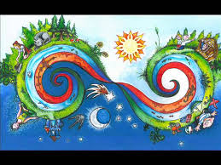
V každej rozprávke je úžasné pozitívne tajomstvo, ktoré sme si s deťmi po prečítaní rozprávok povedali a vysvetlili.

Slide 9
Tajomstvo jasného želania
Srnka a ježko Červenú čiapočku naučili, že ľahšie sa hľadá, keď presne vie, čo hľadá. A keď už vie čo hľadať, stačí si to predstaviť, ako to má vyzerať, akú má mať farbu, vôňu a chuť...

Slide 10
Tajomstvo liečivých myšlienok
Vieš, čo sa deje s tvojím telíčkom, keď si chorý? Napádajú ho rôzne baktérie, vírusy a zlé bacily, ale žiadny strach.
Ty ich veľmi ľahko prekabátiš! Bacily si predstav ako zlých škriatkov, či zlodejov. A teraz ti prezradím jedno veľké tajomstvo tvojho malého telíčka. Predstav si, že v ňom žijú samé statočné víly. No a statočné víly proti tým zlým škriatkom bojujú a vyháňajú ich preč z tela.

Slide 11
Tajomstvo pochvaly
Skús hovoriť druhým, čo sa Ti na nich páči a hovor to s láskou, ktorú ku ním cítiš. Ak ich pochváliš, stane sa zázrak. Usmejú sa od ucha k uchu, ich tváričky sa rozžiaria, oči rozjasnia, ba aj telo omladne.

Slide 12
Tajomstvo čarovných prštekov
Stisni si palček s prostredníkom vždy, keď zažiješ niečo pekné. Neskôr, keď sa tvoje pršteky naučia, že sú spolu vždy, keď sa príjemne cítiš, môžeš ich použiť aj vtedy, keď ti bude ťažko. Zlé pocity strachu alebo hnevu, vyženú tie príjemné, ktoré si si uložil vo svojich prštekoch.

Slide 13
Tajomstvo rovnováhy
Peťko sa musel naučiť vážiť si to čo má, čo ho priviedlo k myšlienke, ako vo svojej izbičke udržať rovnováhu. Zakaždým, keď dostal novú hračku, nejakú starú niekomu daroval.
Motivuje deti, aby si hračky vážili a podelili sa s nimi aj s ostatnými .

Slide 14
Podrobnejšie sme si porovnali klasickú rozprávku o Červenej čiapočke s pozitívnou. Spolu s deťmi sme si vystrihli, vymaľovali a poskladali na papier dej rozprávok. Porovnali sme si, v čom sú rozprávky odlišné.

Slide 15
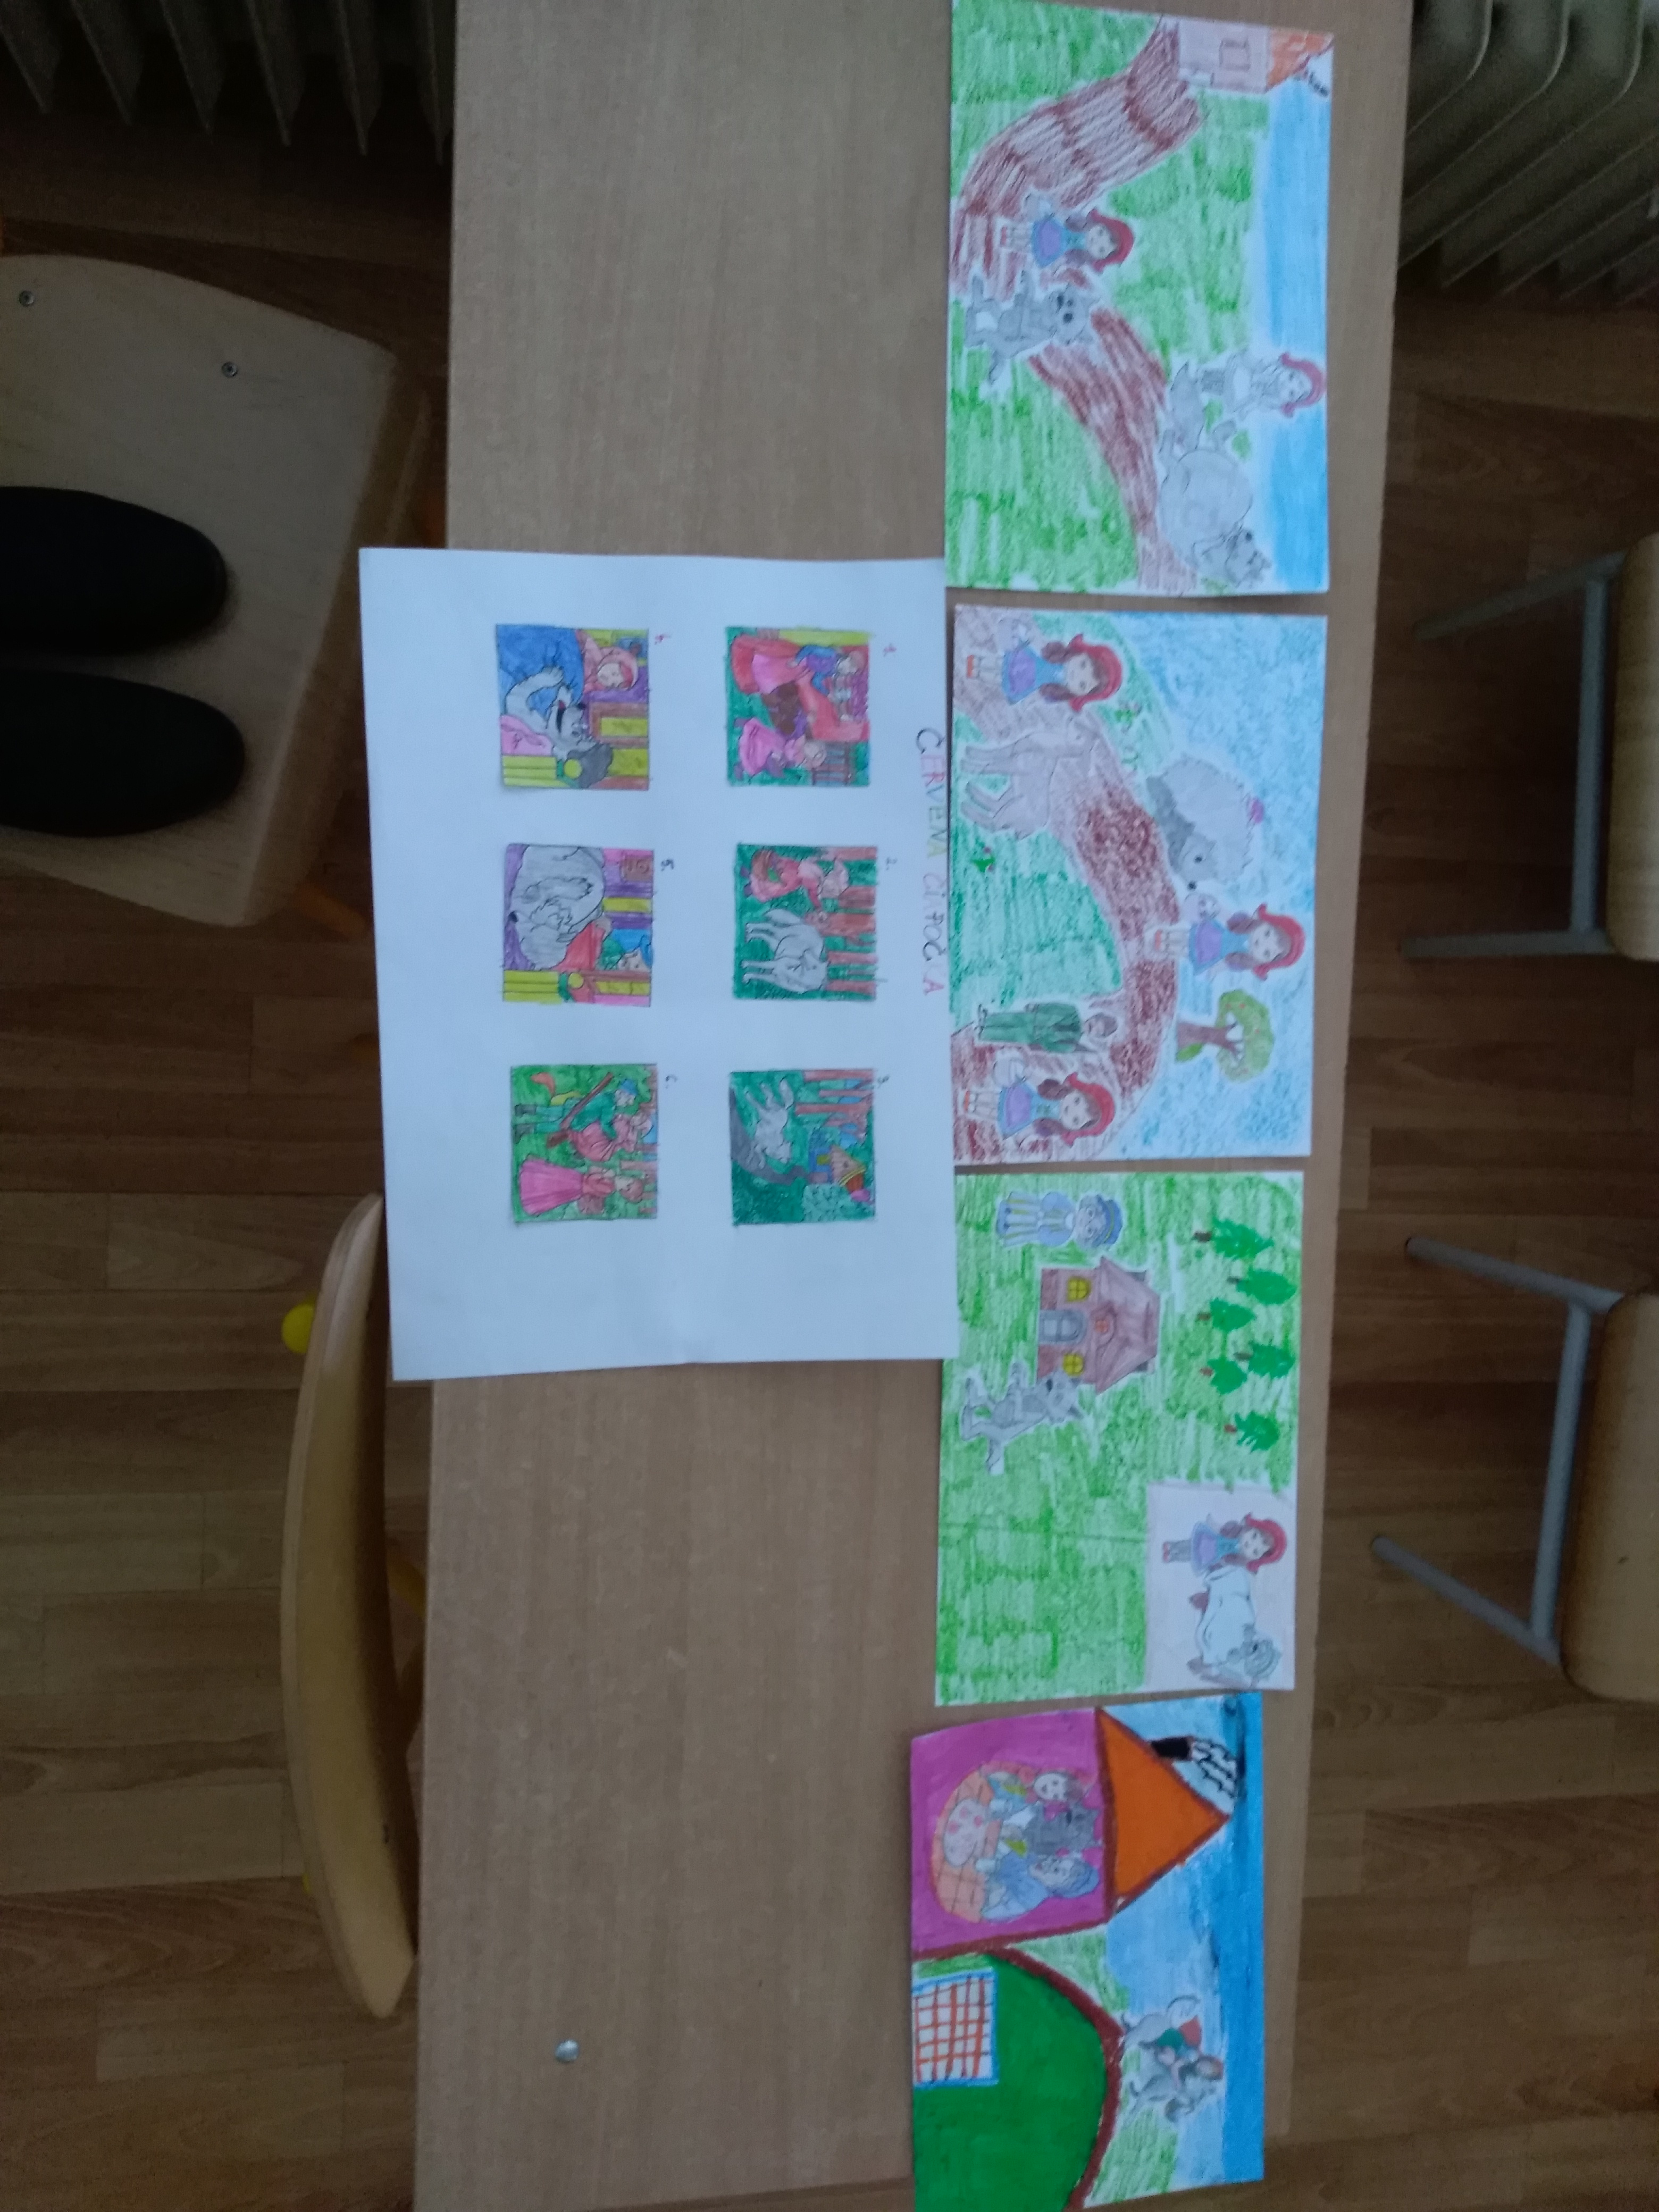

Slide 16
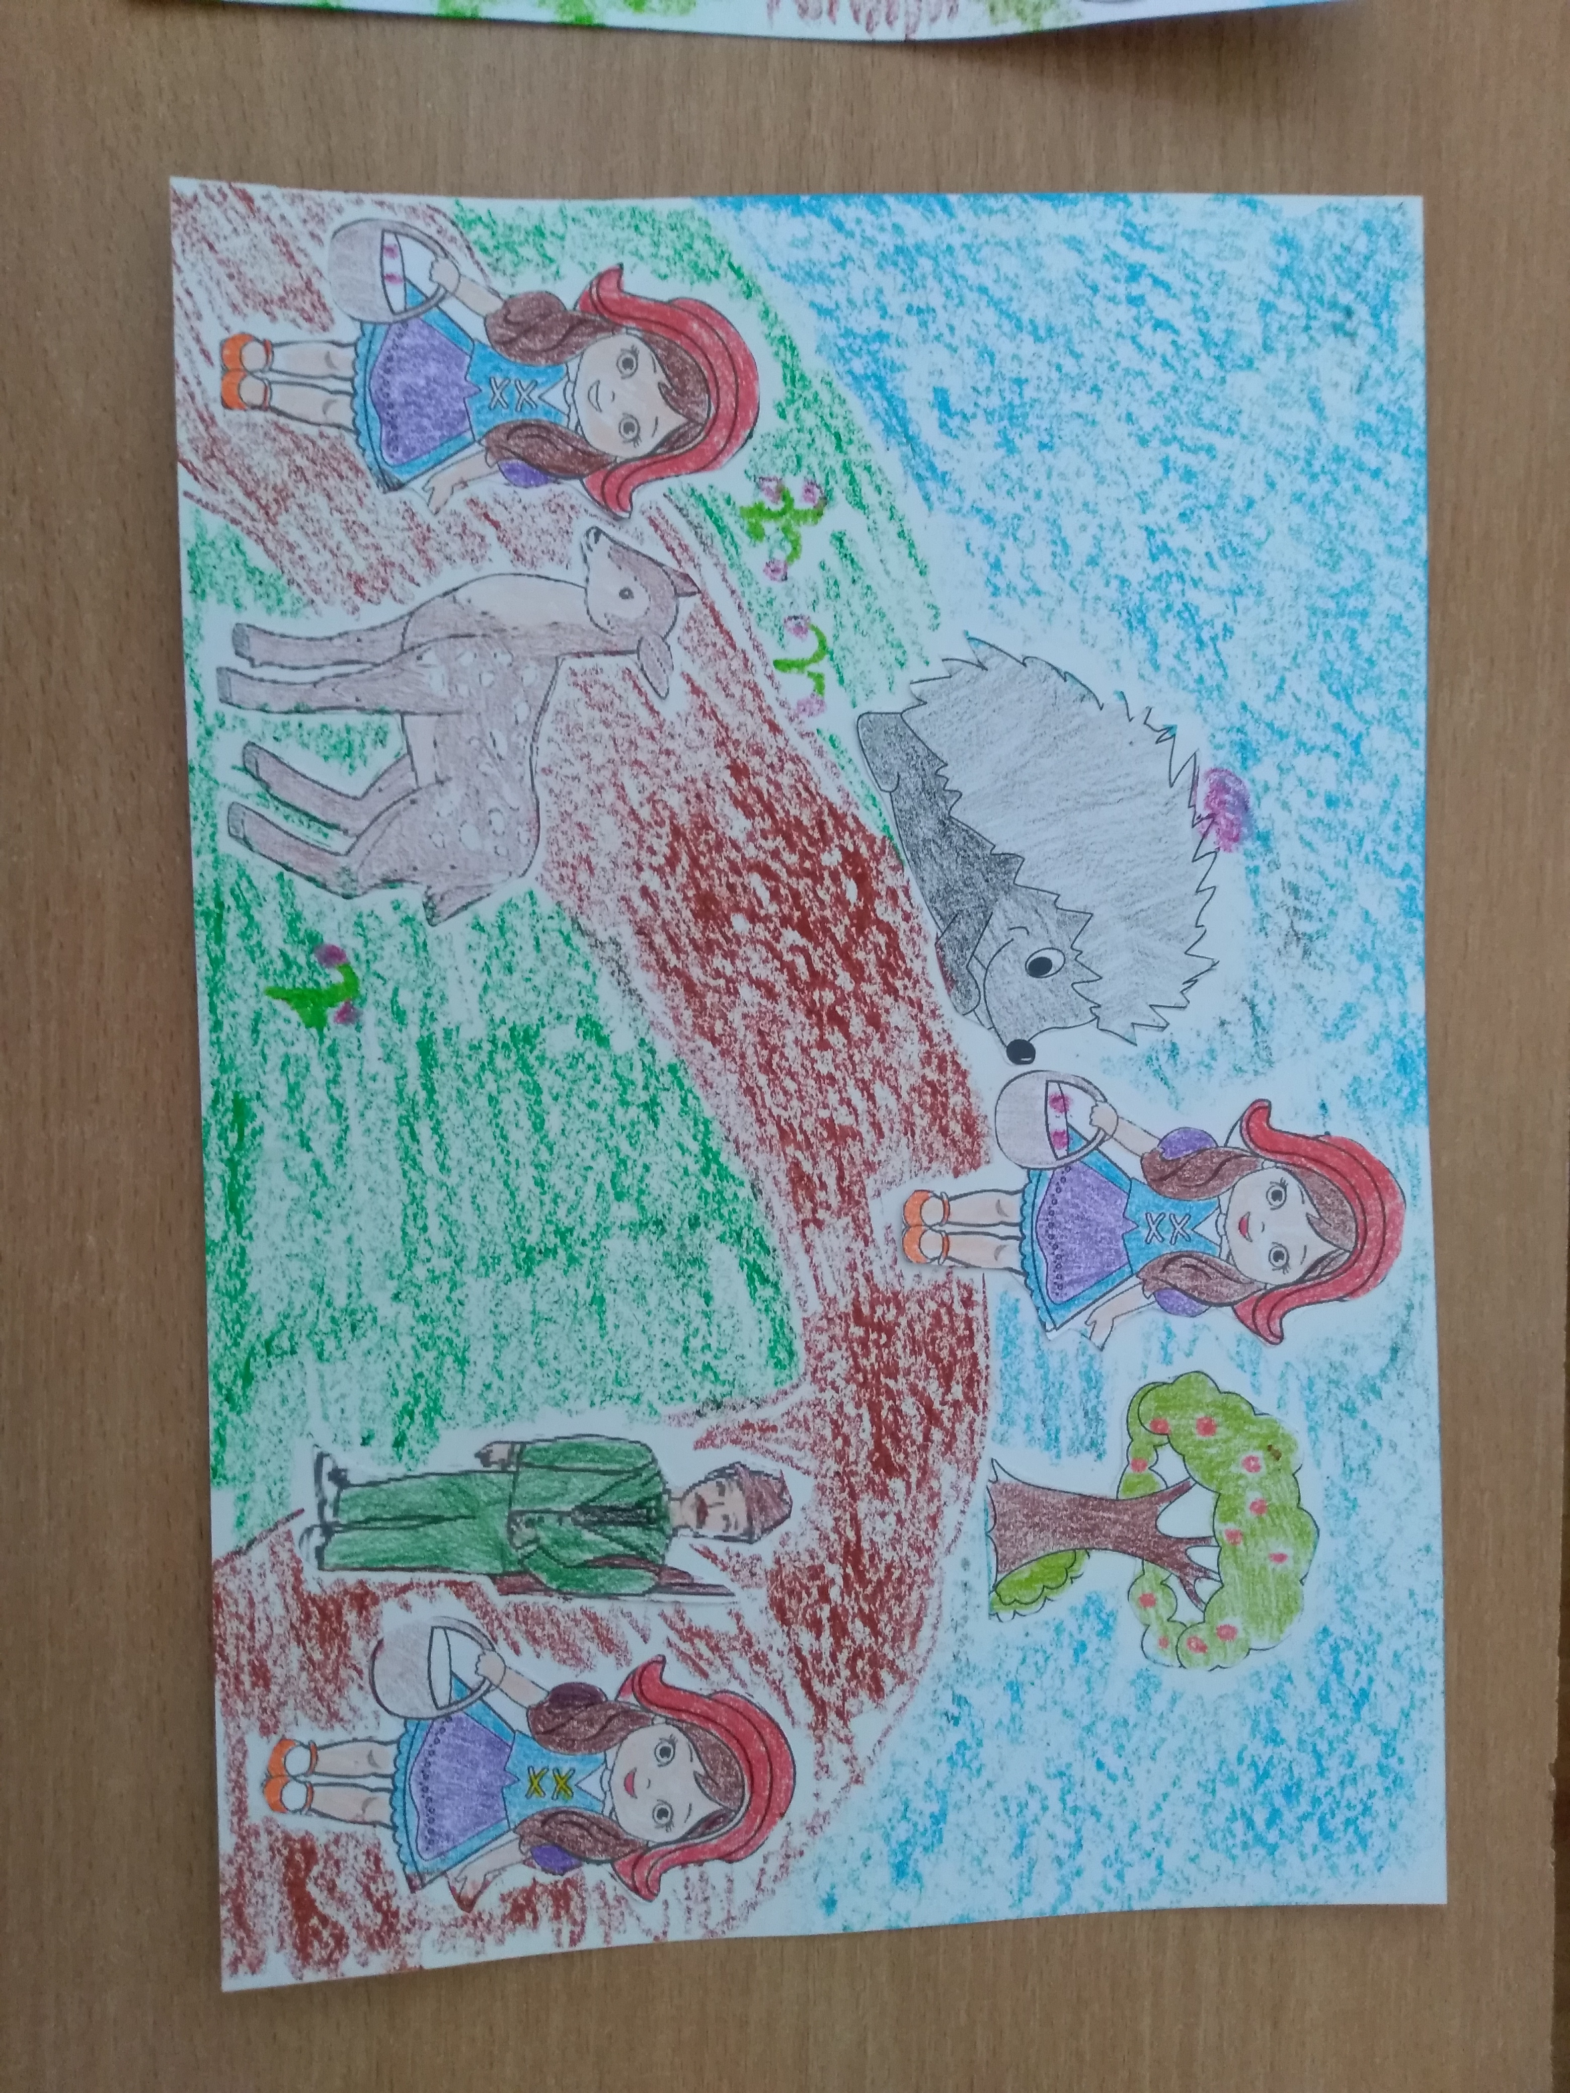
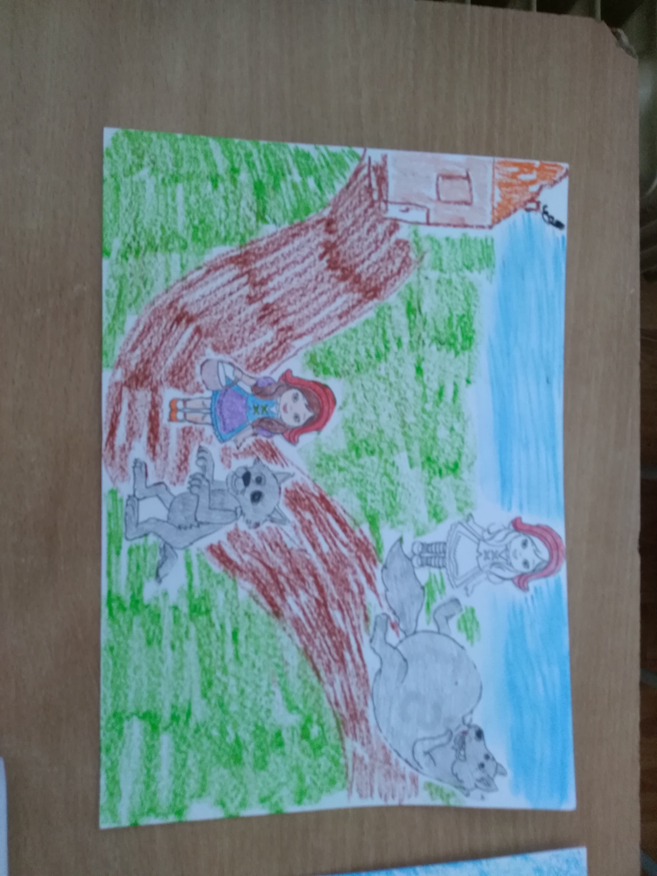

Slide 17
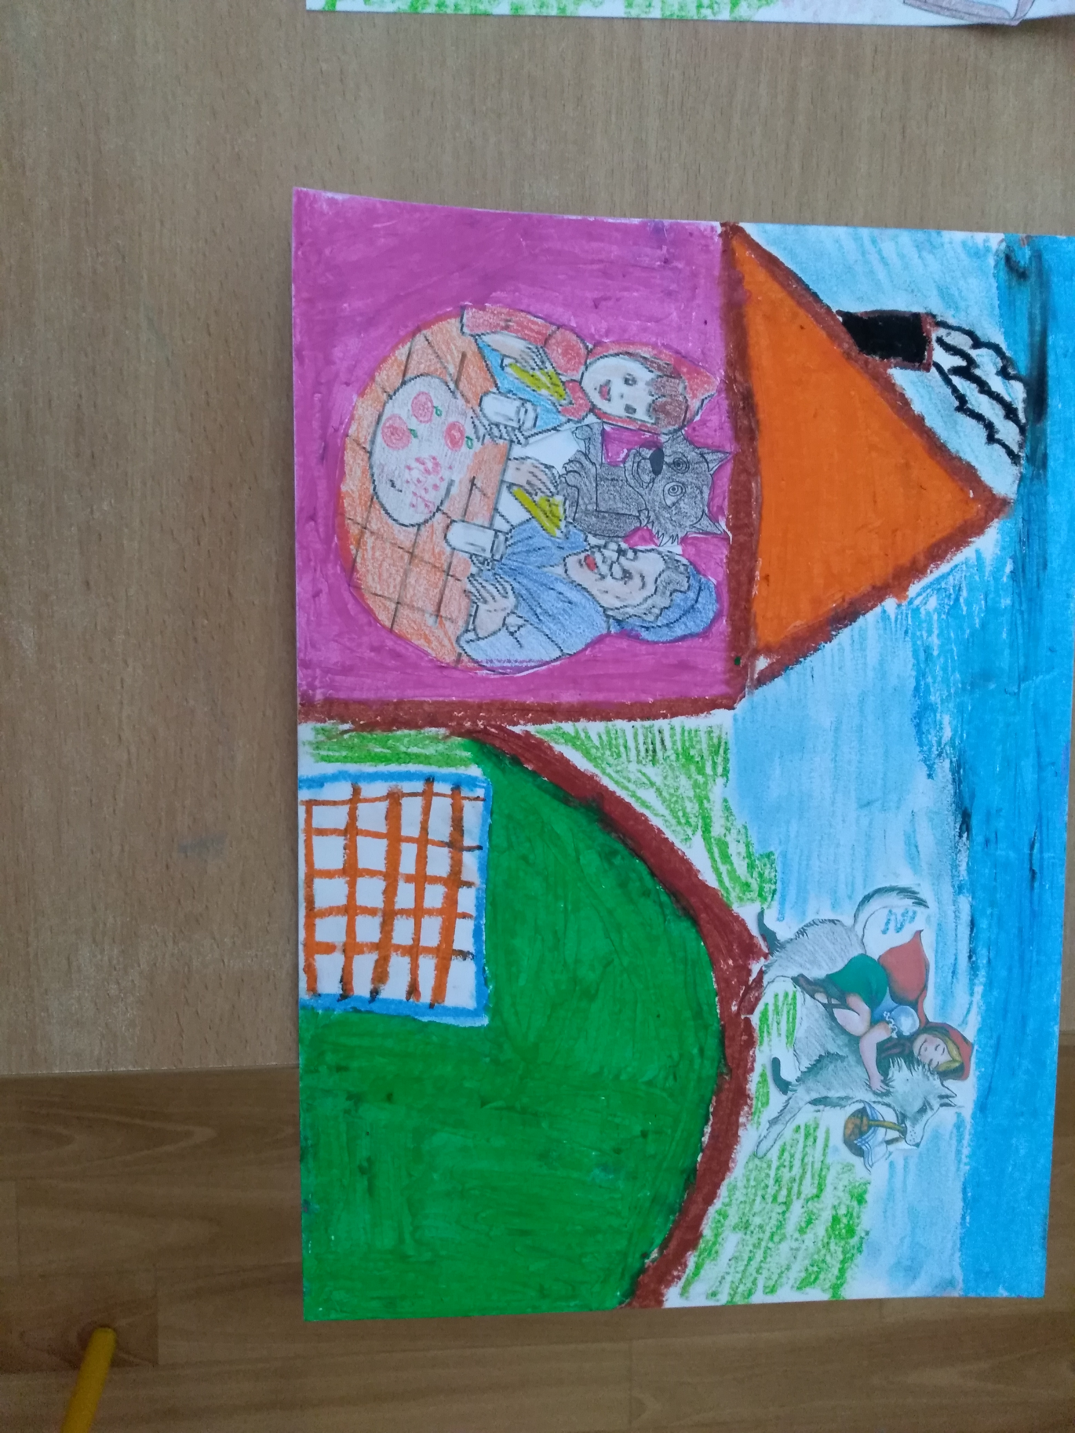
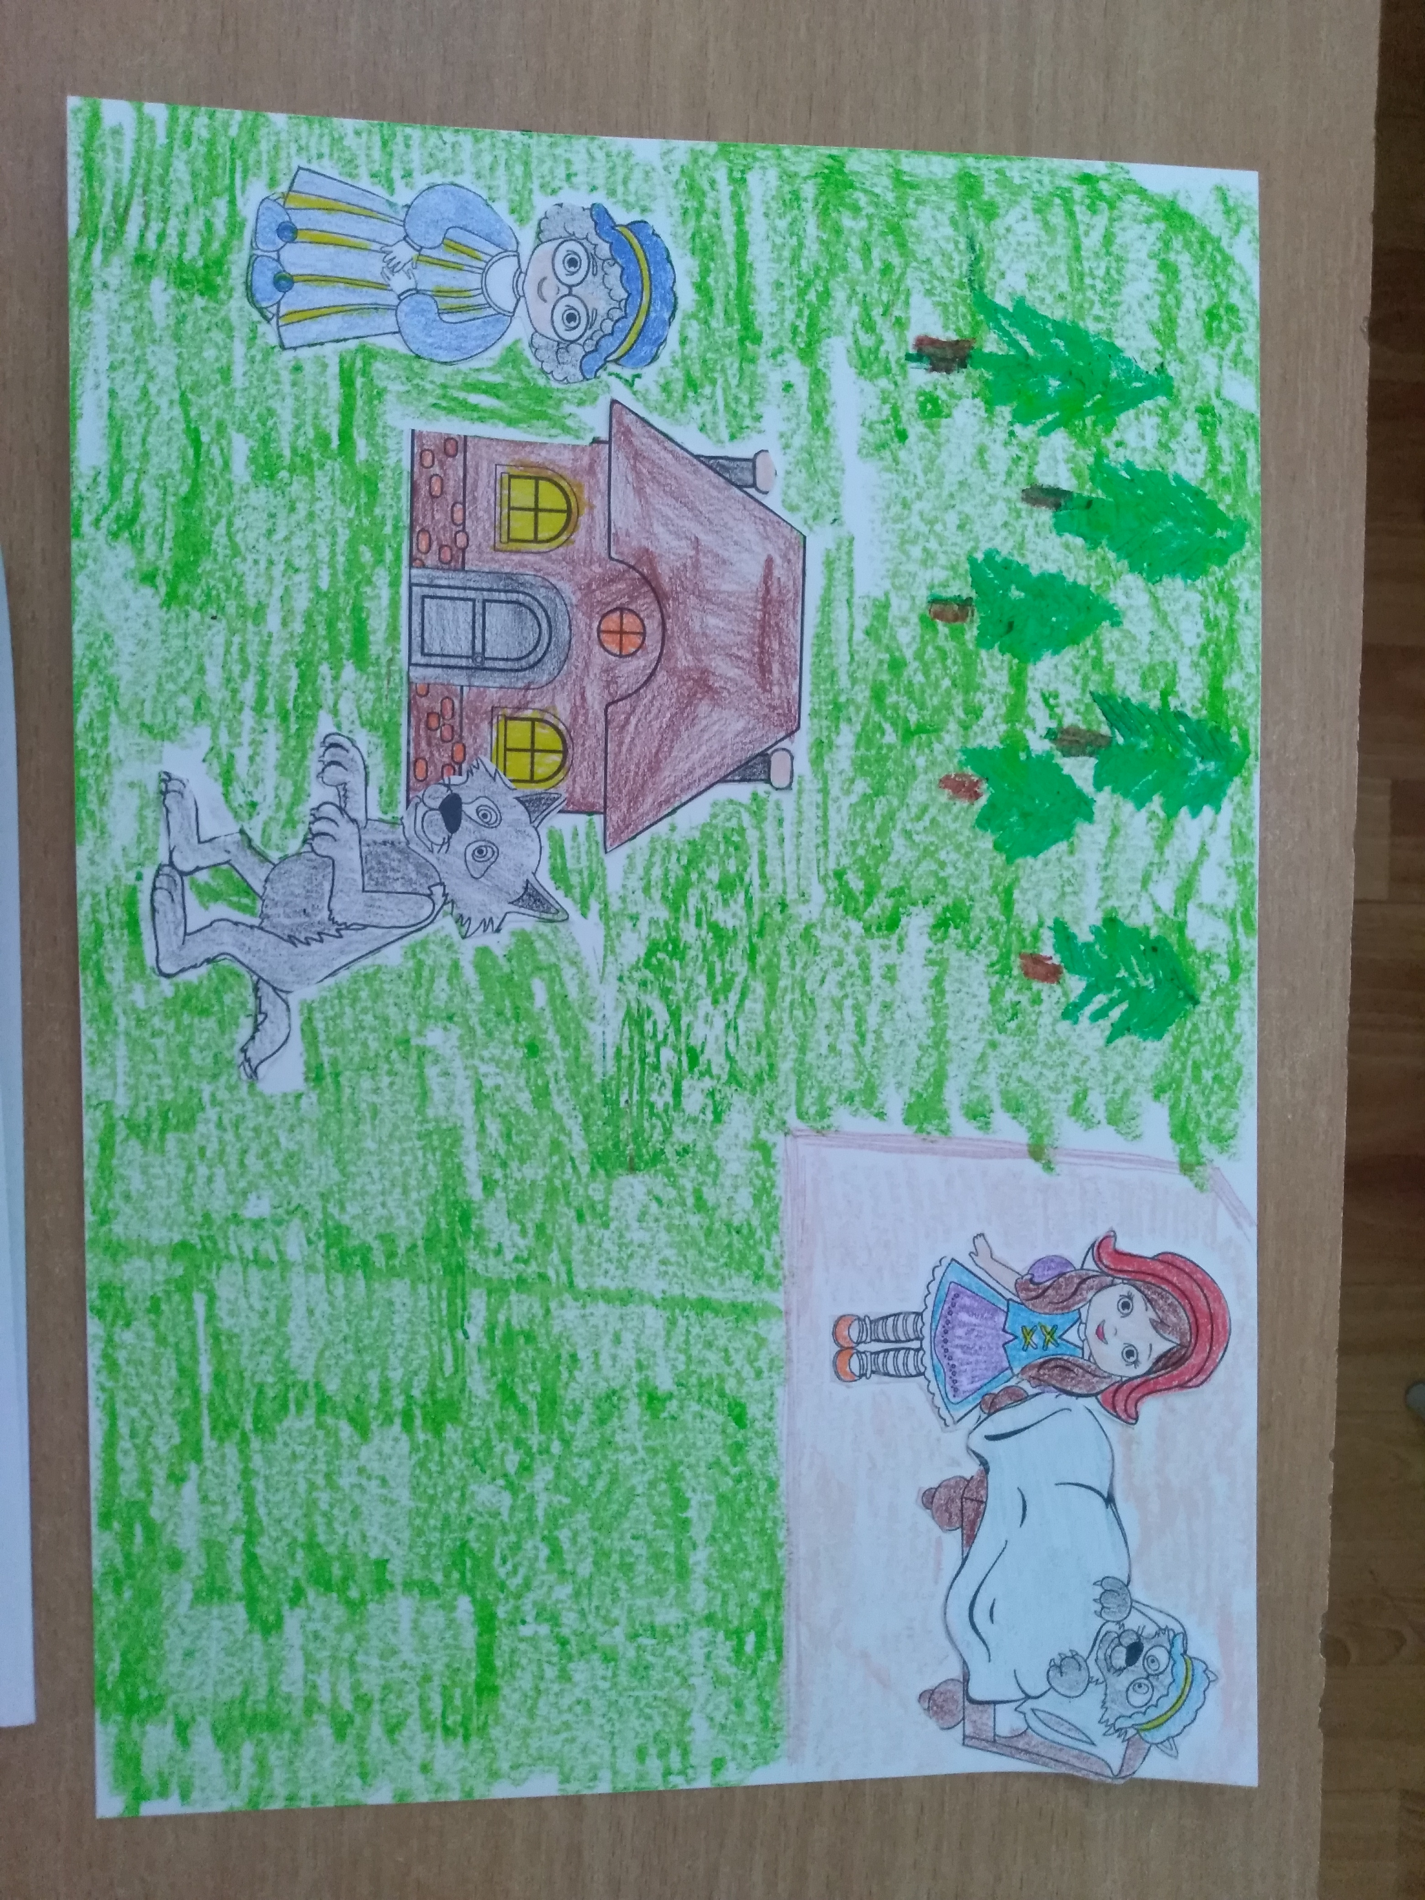

Slide 18
Naučili sme sa:
že si musíme dávať pozor na ohováranie a klebety
dôležitosť pochvaly
vedieť sa podeliť s inými
vážiť a starať sa o veci

Slide 19
Po prečítaní každej rozprávky, sme si pustili s deťmi pesničku, v ktorej je zahrnuté jej hlavné tajomstvo.

Slide 20
Najviac sa deťom páčila rozprávka
Darované hračky. Urobili sme si v triede malé nahrávacie štúdio a vytvorili malú zvukovú nahrávku.
A celkom sa nám podarila.
Posúďte sami.

